Slide 1
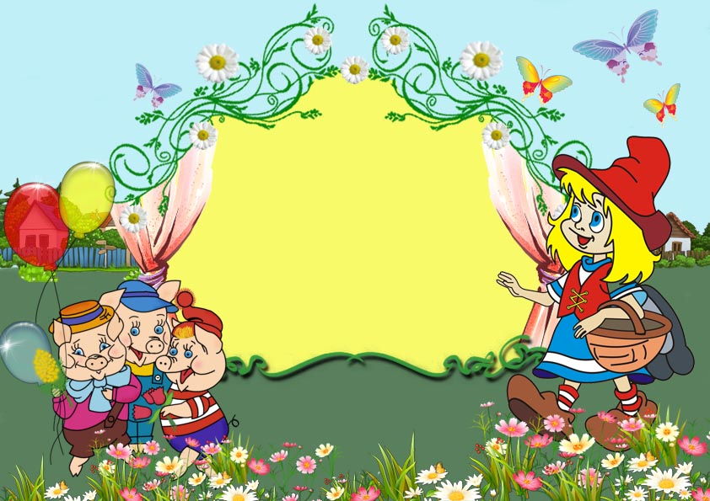
Лингвистическая сказка

Slide 2
( Лингвист - это учёный, специалист по лингвистике (языкознанию, языковедению)
Лингвистическая сказка – это занимательный короткий рассказ, главные герои которого олицетворяют определенные лингвистические понятия, а в характерах, поступках действующих лиц наглядно проявляются отличные признаки этого языкового явления.

Slide 3
Особенности лингвистической сказки:
- лингвистическая сказка объясняет нам законы языка;
- ей присуще сказочные элементы, волшебные превращения героев, определенные устойчивые выражения;
Композицию лингвистической сказки: составляют: присказка, зачин, сказочное действие и концовка.

Slide 4
Отличие лингвистической сказки от обычной, фольклорной.
Лингвистическая сказка поучительна.
Сюжет построен на лингвистических понятиях. Она является разновидностью предметной сказки.
Герои – буквы или слова.
Герои находятся в особом царстве. Все они разные, сильные, добрые, капризные.
В лингвистических сказках нельзя допускать фактических ошибок. (знание русского языка, знание лингвистического материала, всех условий написания той или иной орфограммы обязательно. А иначе вы сочините неправильную сказку).
Лингвистическая сказка вбирает в себя элементы сказок о животных, волшебных сказок.

Slide 5
Алгоритм
Как написать лингвистическую сказку
Определи, на кого рассчитана сказка, и в какой ситуации будет рассказана.
Выберите лингвистический материал, сведения о лингвистическом понятии.
Подумай, какие герои будут действовать.
Продумай композицию, продумай сюжет.
Составь план.
Запиши сказку. Если необходимо, сделай иллюстрацию.
Проверь, нет ли логических или фактических ошибок.
Отредактируй текст.
Подготовься к устному воспроизведению, продумай, какие жесты (телодвижения) будут уместны, как будет звучать голос.
Прорепетируй выступление.

Slide 6
Шкала перевода баллов в оценки
12- 15 – «5»
8-11 – «4»
Менее 7 – «3»
Оценивание сказки
Нет логических и фактических ошибок – 1 балл
Использованы термины по теме – 1 балл
Продуманы композиция и сюжет. (Есть присказка, зачин, сказочное действие и концовка) - 2 балл
Интересное воспроизведение (выразительность, четкость, логичность) 1 балл
Критерий оценивания групповой работы
Вид работы |  | Имя | Имя | Имя | Имя | Имя
Сочинял | 8 баллов
Рисовал | 4 балла
Писал | 3 балла
Выступал | 6 баллов
 | Итого

Slide 7
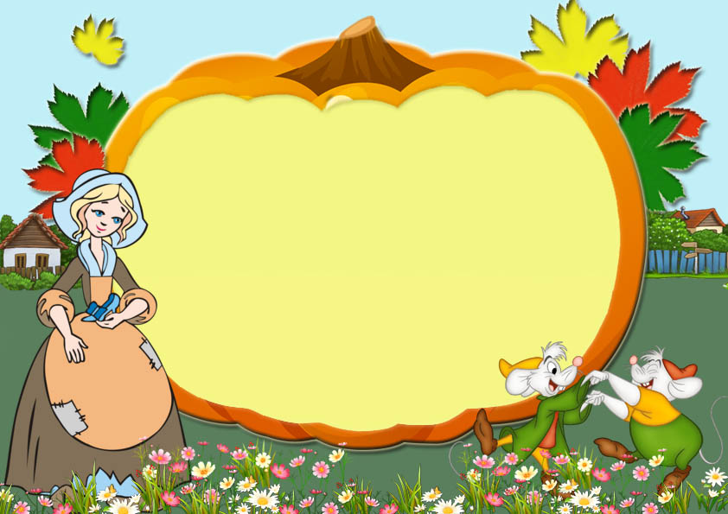
Рефлексия
Одноминутное эссе
- Какое впечатление произвел на меня сегодняшний урок?

